Slide 1
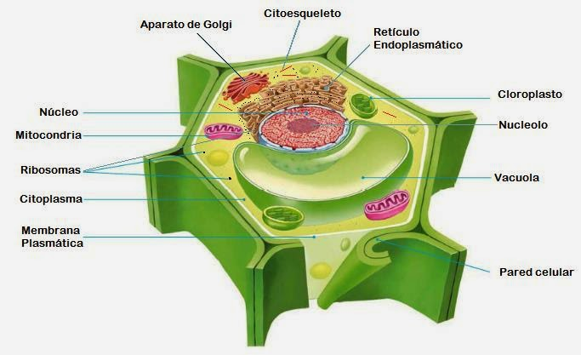
Especializacion y organizacion cellular

Slide 2
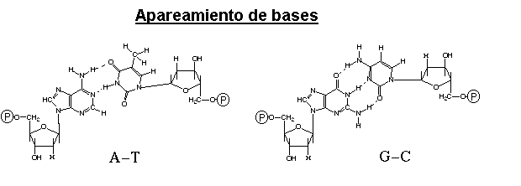
Regla de apareamiento de bases
Los pares de bases son un constituyente integral del ADN. Puedes utilizar la regla de apareamiento de bases complementarias para determinar la secuencia de bases en una hebra de ADN, si conoces la secuencia en la hebra correspondiente. La regla funciona dado que cada tipo de base se une con un solo tipo diferente.

Slide 3
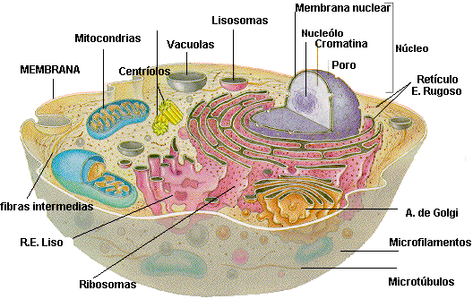
Celula
Una célula es la unidad morfológica y funcional de todo ser vivo. De hecho, la célula es el elemento de menor tamaño que puede considerarse vivo.

Slide 4
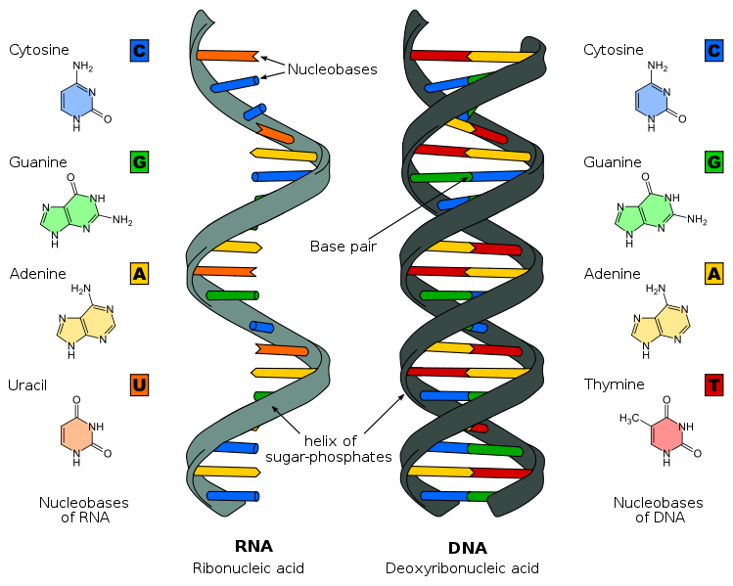
DNA
El ácido desoxirribonucleico, abreviado como ADN, es un ácido nucleico que contiene instrucciones genéticas usadas en el desarrollo y funcionamiento de todos los organismos vivos conocidos y algunos virus, y es responsable de su transmisión hereditaria.

Slide 5
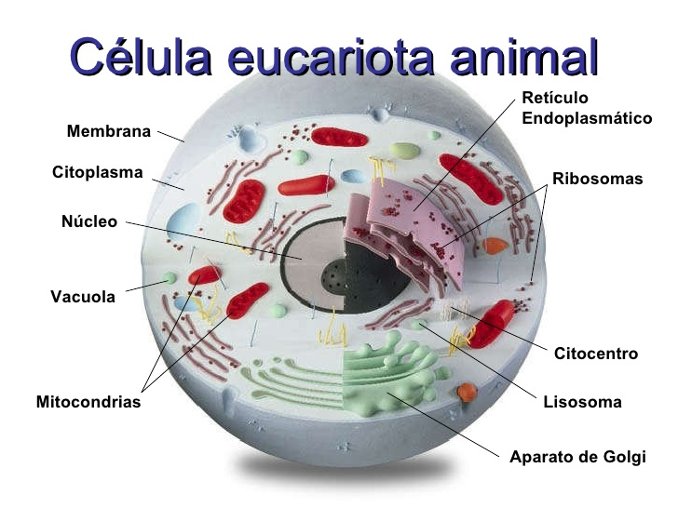
Celula eucariota
Se llama célula eucariota se denomina a todas las células con un núcleo celular delimitado dentro de una doble capa lipídica: la envoltur nuclear, la cual es porosa y contiene su material hereditario, fundamentalmente su información genética.

Slide 6
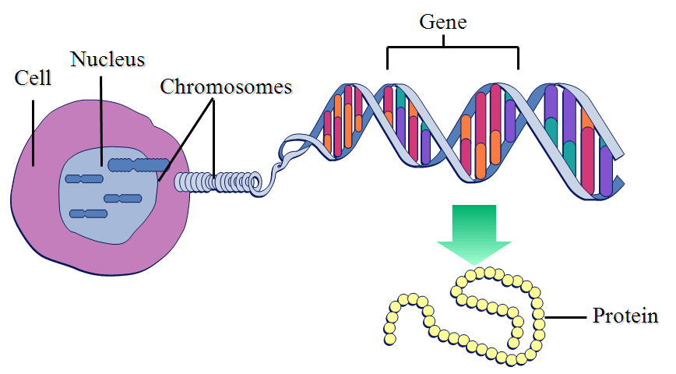
Gen
Un gen es una unidad de información dentro del genoma, que contiene todos los elementos necesarios para su expresión de manera regulada.También se conoce como una secuencia de nucleótidos en la molécula de ADN que contiene la información necesaria para la síntesis de una macromolécula con función celular específica, habitualmente proteínas pero también ARNm, ARNr y ARNt.

Slide 7
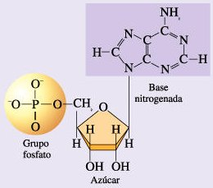
Nucleotidos
Los nucleótidos son moléculas orgánicas formadas por la unión covalente de un monosacárido de cinco carbonos ,una base nitrogenada y un grupo fosfato. El nucleósido es la parte del nucleótido formada únicamente por la base nitrogenada y la pentosa.

Slide 8
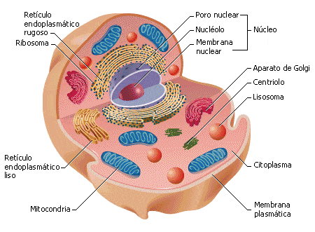
Organelo
En biología celular, se denomina orgánelos a las diferentes estructuras contenidas en el citoplasma de las células, principalmente las eucariotas, que tienen una forma determinada.

Slide 9
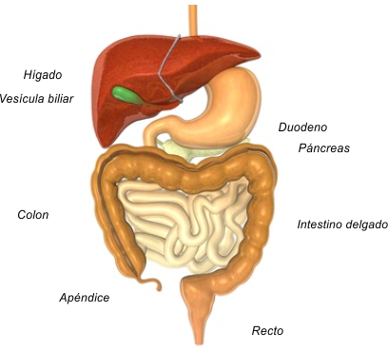
Sistema de organos
Un sistema es un módulo de componentes ordenados que se encuentran interrelacionados y que desarrollan interacciones entre sí. Los elementos que componen un sistema pueden ser conceptos abstractos u objetos materiales.

Slide 10
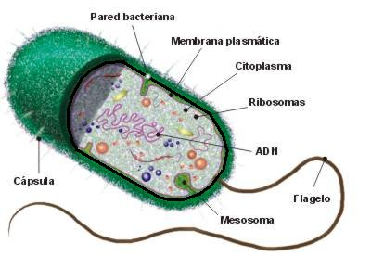
Celula procariota
Se llama procariota a las células sin núcleo celular definido, es decir, cuyo material genético se encuentra disperso en el citoplasma, reunido en una zona denominada nucleoide.

Slide 11
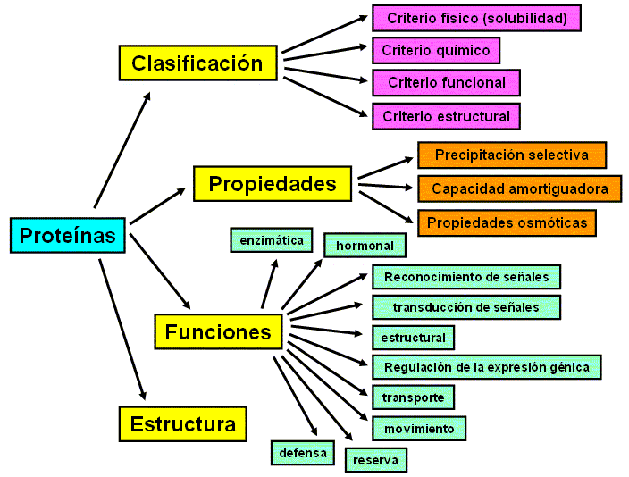
Proteina
Las proteínas o prótidos son moléculas formadas por cadenas lineales de aminoácidos. Por sus propiedades físico-químicas, las proteínas se pueden clasificar en proteínas simples formadas solo por aminoácidos o sus derivados; proteínas conjugadas ,formadas por aminoácidos acompañados de sustancias diversas, y proteínas derivadas, sustancias formadas por desnaturalización y desdoblamiento de las anteriores.

Slide 12
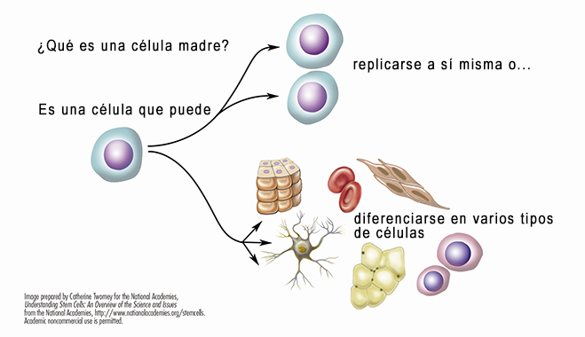
Celula especializada
Todas las celulas de nuestro cuerpo presentan una organización general común. Sin embargo, es fácil distinguir una célula muscular de una de la piel o de un glóbulo blanco. Cada una de ellas posee características particulares que la hacen adecuada para realizar su función.

